Slide 1
T712靠背发泡数据说明（现方案数据）
SHT0012772（新开）
驾驶员标配靠背发泡总成
SHT0012838 （新开）
副驾驶标配靠背发泡总成
SHT0012526（新开）
驾驶员高配靠背发泡总成
出口角度变化
出口角度变化
靠背B面空间尺寸变大
靠背B面空间尺寸变大
靠背B面空间尺寸变大
扶手支架出口变大
侧翼B面空间变大
侧翼B面空间变大
侧翼B面空间变大
备注：建议三个发泡开一套模具

Slide 2
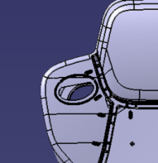
T712靠背发泡数据说明（预留方案）
预留
预留

Slide 3
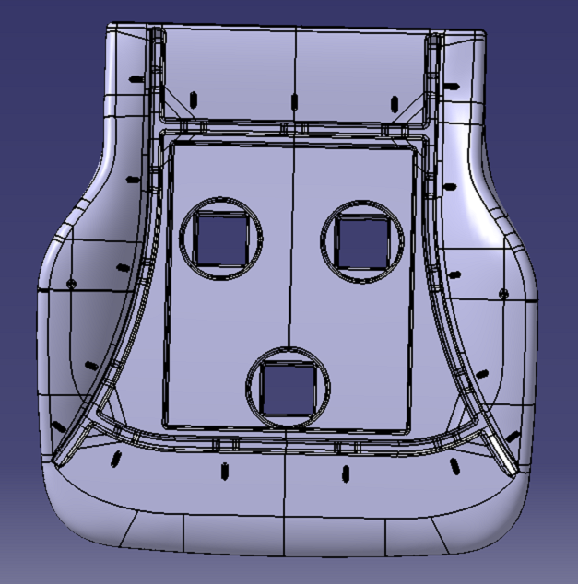
T712座垫发泡数据说明
SHT0012521（新开）
驾驶员高配座垫发泡总成
此位置数据会有微调，目前样件制作验证中，待确认无误后更新数据
预留无孔和槽

